Slide 1

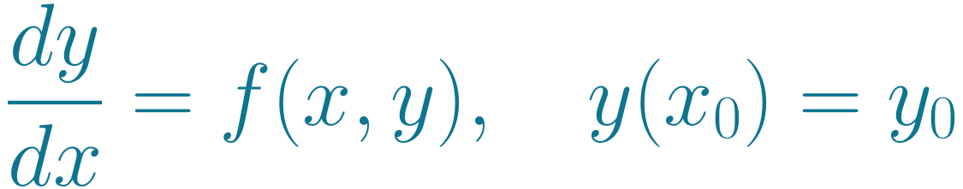
CÁLCULO III · SESIÓN 2
Problemas de Valores Iniciales
De la familia infinita a la curva exacta
Aprenderemos cómo pasar de la familia infinita de curvas (solución general) a encontrar la curva única que describe el estado exacto de nuestro sistema, dadas unas condiciones iniciales.
1
Notes:
¡Hola a todos, colegas! Bienvenidos a nuestra segunda sesión. En la clase anterior, hablamos de que las ecuaciones diferenciales describen el cambio y que al resolverlas, obtenemos una familia infinita de soluciones porque hay una constante que no conocemos. Hoy vamos a aprender cómo aterrizar esas posibilidades infinitas a la única curva que describe la realidad de nuestro sistema. Hoy aprenderemos sobre Problemas de Valores Iniciales.

Slide 2
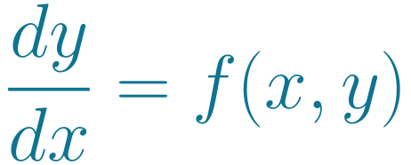

1.2 · TEORÍA DE PVI
¿Qué es un Problema de Valores Iniciales?
El anclaje del modelo a la realidad
Una EDO modela el comportamiento dinámico de un sistema, pero su solución general contiene constantes arbitrarias (C). Necesitamos saber en dónde empezó el sistema: a esto le llamamos Condiciones Iniciales.
1
PVI de 1er Orden
Resolver:
Sujeto a:
2
Notes:
Un Problema de Valores Iniciales o PVI no es más que una Ecuación Diferencial Ordinaria acompañada de un requisito innegociable: las condiciones iniciales. Si no sabemos dónde y cómo empieza nuestro sistema, nunca podremos predecir con certeza su estado en el futuro. Para un PVI de primer orden, necesitamos un solo dato: la posición inicial.

Slide 3
1.2 · TEORÍA DE PVI
PVI de Orden n
Cuando el sistema necesita más de una condición
n
Resolver la EDO sujeta a n condiciones iniciales, todas evaluadas exactamente en el mismo punto x₀:
3
Notes:
Pero atención a los PVIs de orden n: necesitamos n condiciones iniciales evaluadas todas exactamente en el mismo instante temporal x0.

Slide 4

1.2 · TEORÍA DE PVI
Casos Particulares: n = 1 y n = 2
De la fórmula general a los órdenes más comunes
1
2
Primer Orden
Segundo Orden
Basta con un solo dato: dónde empieza el sistema.
Se necesitan dos datos: posición y velocidad iniciales.
4
Notes:
Veamos qué significa esto en la práctica. Cuando n=1, solo necesitamos un dato: dónde empieza el sistema, como la posición inicial. Cuando n=2, como en un sistema masa-resorte, necesitamos dos datos evaluados en el mismo instante: la posición Y la velocidad iniciales. Esto es exactamente lo que vamos a ver en los dos ejemplos que siguen.

Slide 5
VISUALIZACIÓN
Interpretación Geométrica
🗺
📌
La Familia de Curvas
La Curva Única
La solución general representa todas las trayectorias posibles del sistema: infinitas curvas en el plano. Como todas las rutas que un avión podría tomar según el viento.
La condición y(x₀)=y₀ obliga a elegir la única curva que pasa por ese punto. Es como colocar un alfiler: de todas las posibilidades, solo una es válida.
5
Notes:
Si lo vemos en el plano cartesiano, resolver la EDO a secas nos da todas las trayectorias posibles. Pero cuando nos dan la condición inicial, nos están clavando un alfiler en el plano. De todas esas infinitas posibilidades, nos obligan a buscar la única ruta que obligatoriamente pasa por nuestro punto de inicio. Eso es resolver un PVI.

Slide 6
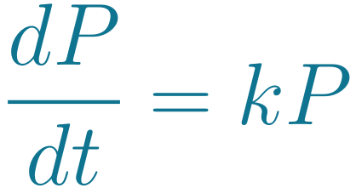
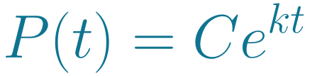
EJEMPLO 1
🐇
Crecimiento Poblacional (1er Orden)
Nuestra firma modela la tasa de crecimiento de conejos en una reserva:
Solución general:
El Cliente reporta: se liberaron 50 conejos al inicio (t = 0).
6
Notes:
Para ilustrar, imaginen que el cliente les contrata para modelar conejos en una reserva. La EDO básica nos arroja que la población P(t) = C e^kt. Esa constante C es un dolor de cabeza, porque no sabemos si la población empezó con 10 o con un millón.

Slide 7
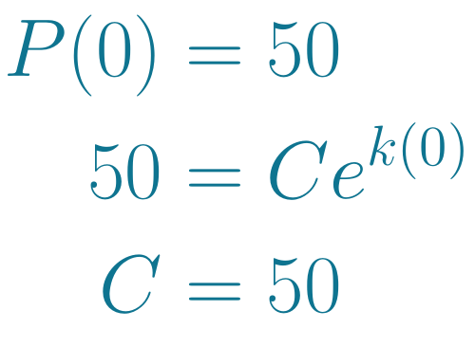
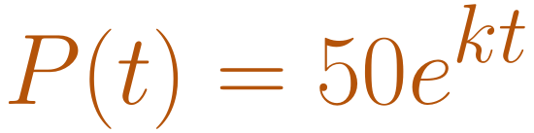
EJEMPLO 1
🐇
Evaluando el PVI
Sustituimos la condición inicial P(0) = 50 en la solución general:
Con la constante despejada, obtenemos la solución particular del PVI:
7
Notes:
En cuanto el cliente nos da la condición inicial: 'Empezamos con 50 conejos', sustituimos el tiempo cero, y obtenemos inmediatamente que la constante es 50. Listo, ahora sí tenemos un modelo real.

Slide 8


EJEMPLO 2
🌀
Sistema Masa-Resorte (2do Orden)
EDO:
Solución general:
Condiciones iniciales: se estiró el resorte 2 m hacia abajo y se soltó desde el reposo.
8
Notes:
Piensen en un amortiguador de un coche o una masa atada a un resorte. Si estiramos el resorte 2 metros y lo soltamos desde el reposo, tenemos dos datos en t=0: la posición (x=2) y la velocidad (ẋ=0).

Slide 9
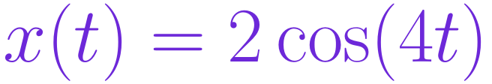
EJEMPLO 2
🌀
Resolviendo el Sistema
Sustituyendo las condiciones iniciales
1. Posición:
2. Velocidad:
Con ẋ(0)=0:
Solución del PVI:
9
Notes:
Para sacar nuestra curva única, tenemos que sustituir en la solución general, derivarla, sustituir de nuevo, y resolver el pequeño sistema algebraico. Observen bien los pasos, porque esto será el pan de cada día de su firma consultora.

Slide 10
FUNDAMENTO MATEMÁTICO
⚖
Existencia y Unicidad
Teorema de Zill 1.2.1 · versión intuitiva
Antes de modelar, debemos saber si el sistema tiene solución y si es la única posible.
Sea R una región rectangular que contiene a (x₀,y₀) en su interior. Si f(x,y) es continua en R y no cambia de forma abrupta al mover y, entonces existe un intervalo alrededor de x₀ en el que el PVI tiene una única función y(x) que lo soluciona.
💡 Tip para Analistas: si f(x,y) presenta singularidades (divisiones entre cero, raíces de negativos) o cambios muy abruptos cerca del punto inicial, el modelo podría colapsar o tener múltiples trayectorias. Y aunque sea continua, esa unicidad solo está garantizada en un intervalo — no necesariamente para siempre.
10
Notes:
Aquí entra el rigor de la ingeniería. Antes de meter a todo su equipo a calcular integrales espantosas, el Analista de su firma tiene una responsabilidad enorme: verificar el Teorema de Existencia y Unicidad. Y ojo: el teorema no promete una solución para siempre, solo en algún intervalo alrededor de x0 — eso es justo lo que vamos a ver en el peligro de la explosión en tiempo finito.

Slide 11
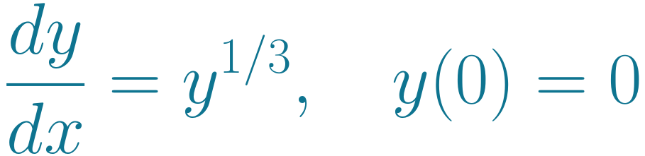
ADVERTENCIA: BIFURCACIONES
🚀
Cuando falla la unicidad
PVI:
Cerca de y = 0, esta curva es casi vertical: un cambio mínimo en y dispara un cambio enorme. Esa “pendiente infinita” es una señal de alerta.
¡Justo ahí es donde puede fallar la unicidad!
Cuando esto pasa, el PVI puede tener más de una solución válida para las mismas condiciones iniciales.
11
Notes:
Miren este monstruo: y' = y^(1/3). Parece sencillo. Pero cerca de y=0, la curva se vuelve casi vertical: la pendiente se dispara al infinito. Esa es la señal de que algo puede salir mal con la unicidad.

Slide 12

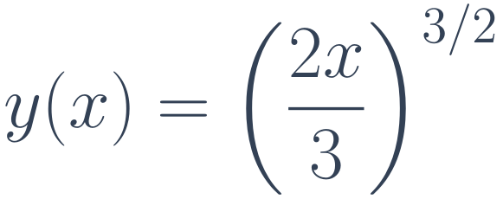
ADVERTENCIA: BIFURCACIONES
🚀
Dos soluciones, un mismo PVI
El sistema admite, al menos, dos soluciones válidas:
Un desastre en ingeniería si tu reactor puede tomar dos rumbos distintos con las mismas condiciones iniciales.
12
Notes:
El sistema tiene al menos dos soluciones válidas, quedarse en cero o crecer como parábola semicúbica. Imaginen el terror si esto fuera el diseño de un cohete: 'el cohete se queda estacionado en la base... o despega. No sabemos'. ¡Ese es el costo de no validar los teoremas!

Slide 13
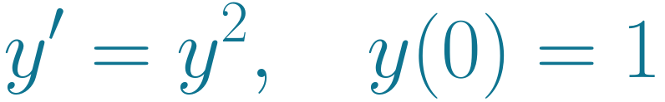
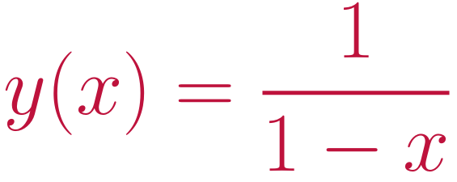
ADVERTENCIA: DOMINIOS
💥
Explosión en Tiempo Finito
PVI inofensivo:
Su solución particular es:
La curva desarrolla una asíntota vertical en x = 1: si x fuera el tiempo en horas, la presión llegaría a infinito exactamente a la hora 1.
El intervalo de definición máximo es (-∞, 1).
13
Notes:
Otro peligro es ignorar el intervalo de definición. Si están modelando la presión de un reactor químico, significa que exactamente a la hora 1, el reactor explotará. El dominio matemático (-infinito, 1) les está gritando el tiempo máximo de vida del sistema.

Slide 14
CONCLUSIÓN
Resumen de la Sesión
🎯
⚖
El Poder del PVI
El Rigor del Analista
Las condiciones iniciales anclan lo posible a una sola realidad física.
Verificar que f(x,y) y su derivada sean continuas es obligatorio antes de predecir el modelo.
💼 Próximo paso de las Firmas: aprenderemos las técnicas algebraicas exactas para encontrar esas familias de soluciones a partir de la EDO: Separación de Variables y Ecuaciones Exactas.
14
Notes:
Con esto cerramos. Quédense con esto en mente: las matemáticas no mienten, pero hay que saber preguntarles. Las condiciones iniciales son lo que nos ancla a la realidad, y el rigor analítico es lo que nos salva de diseñar puentes que colapsan. Para nuestra próxima sesión, empezaremos a ensuciarnos las manos con el álgebra: dejaremos la teoría y nos meteremos de lleno a encontrar nosotros mismos esas familias de curvas usando Separación de Variables y Ecuaciones Exactas. Nos vemos la próxima clase.

